Slide 1

BASE DE DATOS

Slide 2
DATO
Palabras y números que no tienen significado
Soltero: False

Slide 3
BASE DE DATOS
Colección de datos relacionada, ordenada y organizada.

Slide 4
COMPONENTES DE UNA BD
Campo: Área de almacenamiento en el cual se guarda un tipo especifico.
Registro: Colección de datos iguales o diferentes que están relacionados.
Archivo: Colección de Registro relacionados siguiendo una estructura homogénea.

Slide 5

CAMPO
REGISTRO
ARCHIVO

Slide 6

Dos archivos diferentes pero que a la vez están
relacionados, tenemos una Base de Datos.

Slide 7
MODELO DE BASE DE DATOS
Conjuntos de ideas para representar la estructura de la BD
Modelo relacional: Permite visualizar la estructura de la BD y sus relaciones entre las tablas.
Diagrama entidad – relación: Herramienta para modelar nuestra base de datos y analizarla.

Slide 8
DIAGRAMA ENTIDAD RELACIÓN
Entidad:
Objeto concreto o abstracto que figura en la BD
Persona, Animal, Producto, Alumno

Slide 9
DIAGRAMA ENTIDAD RELACIÓN
Relación:
Relación entre entidades, también llamado mapeo o
cardinalidad.

Slide 10
DIAGRAMA ENTIDAD RELACIÓN
Unión entre entidades.

Slide 11
DIAGRAMA ENTIDAD RELACIÓN
Atributo:
Característica de una entidad como nombre, fecha, sexo, telefono.

Slide 12
DIAGRAMA ENTIDAD RELACIÓN
Atributo principal:
Primary key. Única y toda entidad debe tener. Id_producto, id_cliente

Slide 13
DIAGRAMA ENTIDAD RELACIÓN
Atributo foraneo:
Clave secundaria. Identifica una entidad externa en otra.

Slide 14


Slide 15
Llantas
ID_Auto
Color
Marca
Vehiculo
Descripcion
Categoria
ID_Cat

Slide 16
Cardinalidad o Mapeo
Uno a Uno
Uno a Muchos / Muchos a Uno
Muchos a Muchos
Persona
Alumno
Proveedor
Productos
Producto
Boleta

Slide 17
Reglas de Negocio
Describe las políticas, normas, operaciones, definiciones y restricciones presentes en una organización y que son de vital importancia para alcanzar los objetivos misionales.
Ejemplos de reglas de negocio: "Un cliente al que facturamos más de 10.000 al año es un cliente de tipo A", "A los clientes de tipo A les aplicamos un descuento del 10% en pedidos superiores a 3.000".

Slide 18
Reglas de Negocio - Ejemplo
Una fabrica de automóviles fabrica varios modelos dependiendo de su categoría, (Autos, Camionetas, Minibuses). Desea saber cuantos autos ha fabricado.

Slide 19
Llantas
ID_Vehiculo
Color
Marca
ID_Cat
Vehiculo
1:n
1
n
Descripcion
1
Categoria
ID_Cat
1

Slide 20
Fecha_Nacimiento
ID_alumno
Nombre
Sexo
ID_Doc
Alumno
ID_alumno
n:m
1
n
Nombre
1
Docente
ID_Doc
n

Slide 21
EJERCICIO
Una escuela desea tener una base de datos, que almacene del alumno su nombre, apellido, fecha de nacimiento y sexo, la carrera que estudia y la duración de su carrera, que cursos esta llevando y los profesores que imparten dichos cursos.

Slide 22
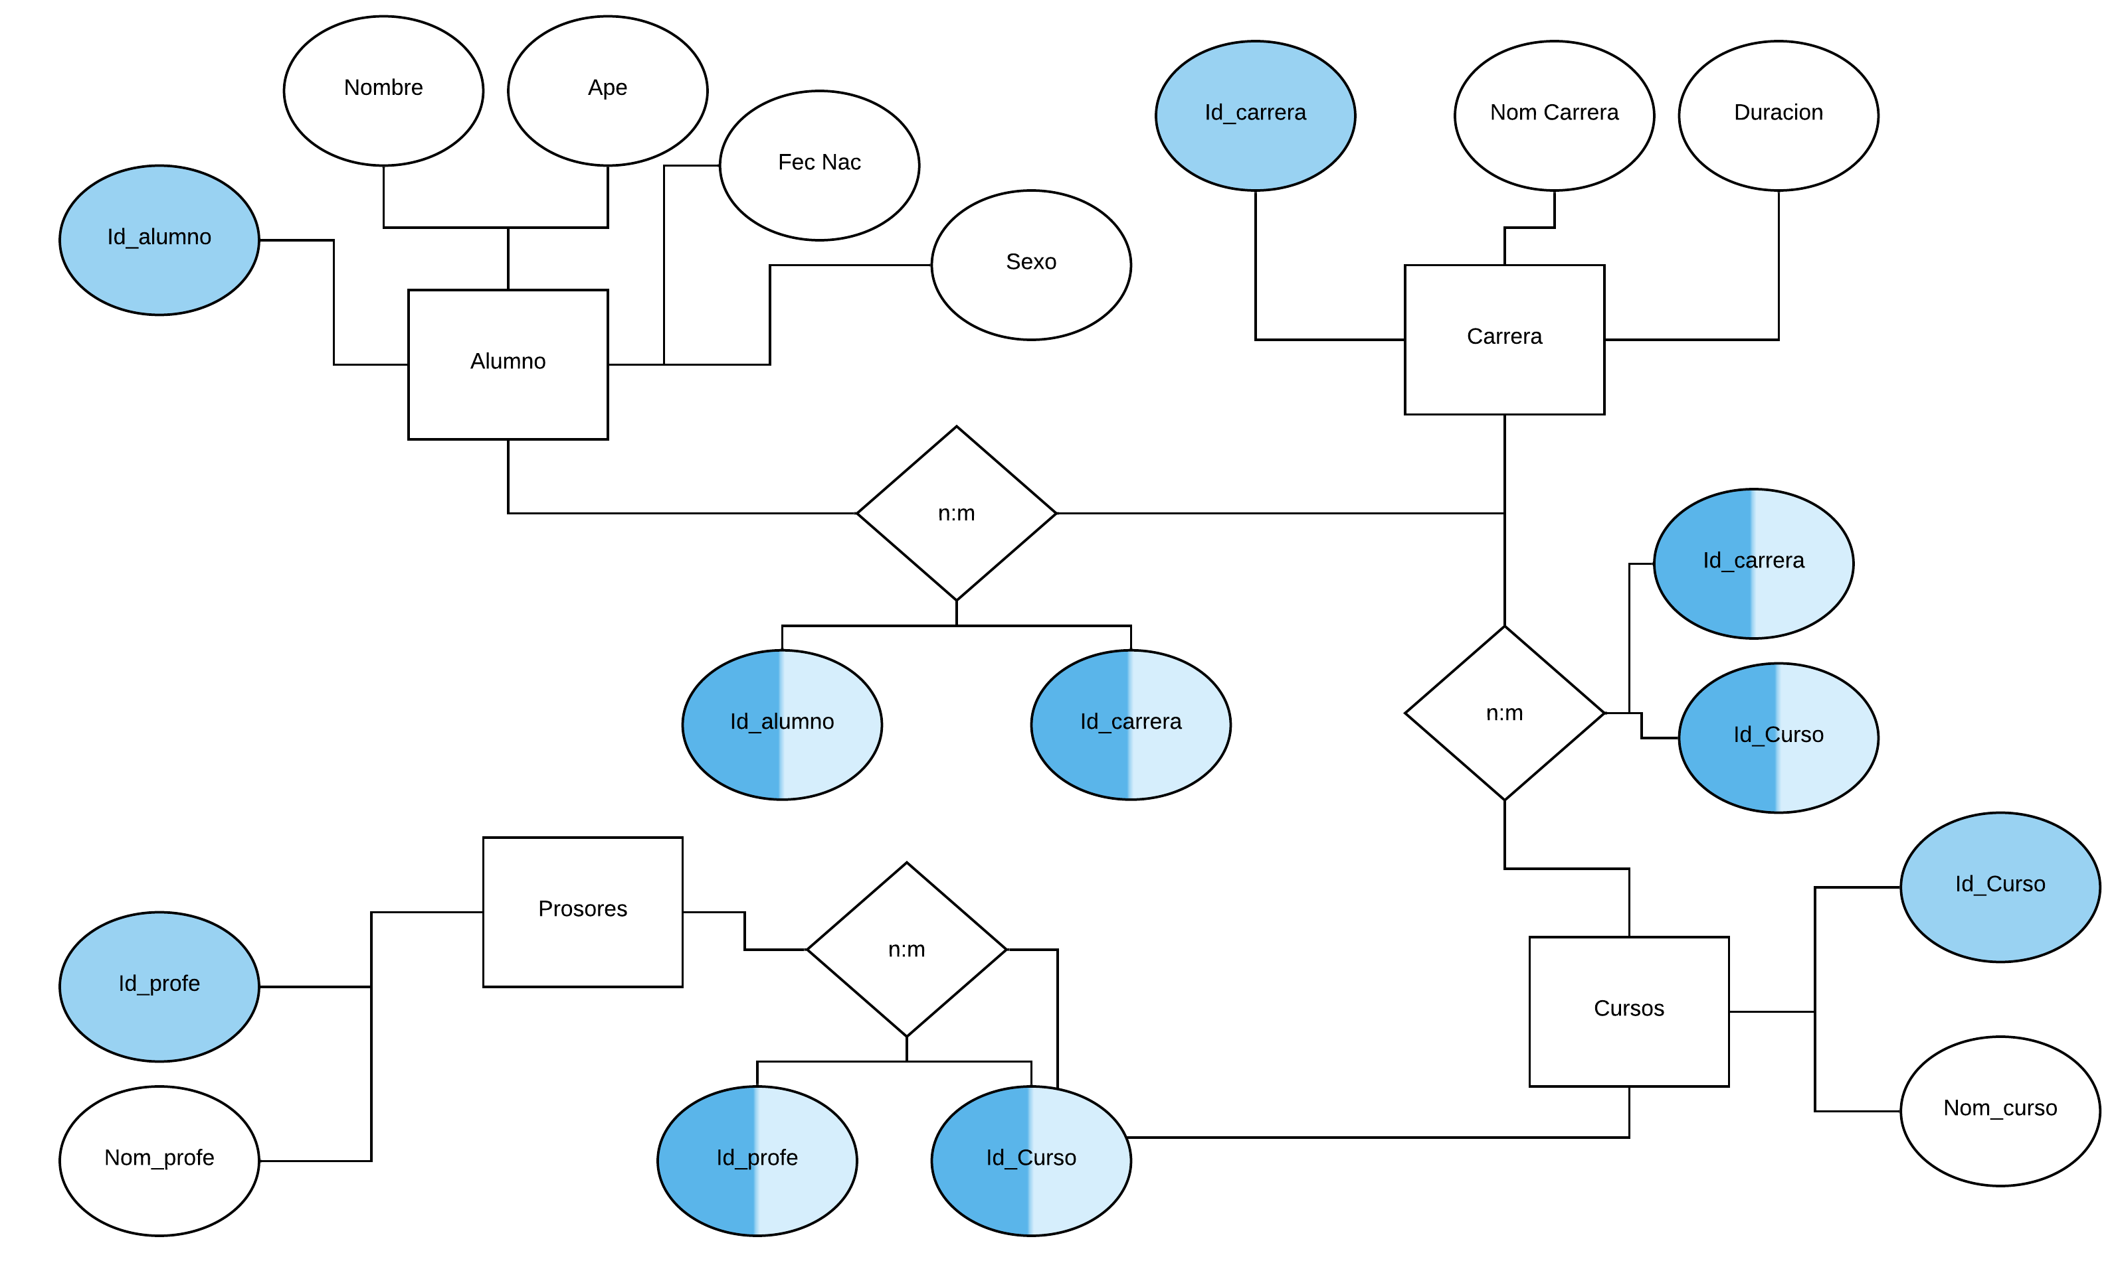
RESOLUCION EJERCICIO

Slide 23
EJERCICIO
Una base de datos para una tienda de drywall debe contener información acerca de clientes, artículos y pedidos. Hasta el momento se registran los siguientes datos en documentos varios:
• Para cada cliente: Número de cliente (único), Direcciones de envío (varias por cliente), Saldo, Límite de crédito (depende del cliente, pero en ningún caso debe superar los 3.000.000 soles), Descuento.
• Para cada artículo: Número de artículo (único), Fábricas que lo distribuyen, Existencias de ese artículo en cada fábrica, Descripción del artículo.
• Para cada pedido: Cada pedido tiene una cabecera y el cuerpo del pedido. La cabecera está formada por el número de cliente, dirección de envío y fecha del pedido. El cuerpo del pedido son varias líneas, en cada línea se especifican el número del artículo pedido y la cantidad.
Además, se ha determinado que se debe almacenar la información de las fábricas. Sin embargo, dado el uso de distribuidores, se usará: Número de la fábrica (único) y Teléfono de contacto. Y se desean ver cuántos artículos (en total) provee la fábrica. También, por información estratégica, se podría incluir información de fábricas alternativas respecto de las que ya fabrican artículos para esta empresa. Nota: Una dirección se entenderá como Nº, Calle, Comuna y Ciudad. Una fecha incluye hora. Se pide hacer el diagrama ER para la base de datos que represente esta información.

